Slide 1
Reunión informativa para familias de alumnado menor de edad
24 octubre 2023

Slide 2
Equipo Directivo
Directora: Dolores Fernández Gavela
Jefa de estudios: Aurora Lastra Martínez
Secretario: Rodolfo Fernández Alonso
Jefa de estudios adjunta: Marisol Suárez García

Slide 3
ORDEN DEL DIA
Información general
Planes de estudios y modalidades de enseñanza
Identidades Digitales
Actividades culturales
Pruebas de certificación
Ruegos y preguntas.

Slide 4
Horario de apertura de Secretaría
Lunes, martes y miércoles | de 8:00 a 17:00 ininterrumpidamente
jueves y viernes | de 8:00 a 14:00

Slide 5
Horario de apertura de Secretaría That’s English!
lunes y martes | de 8:30 a 14:30
jueves | de 12:00 a 20:00

Slide 6
Horario de atención al público del Equipo Directivo
El alumnado que no pueda acudir a estas horas podrá concertar cita con un miembro del equipo directivo llamando al 985 393 393 o enviando un email a eoigijon@educastur.org
LUNES | De 18:30 a 19:30
MARTES | De 12:00 a 13:00
MIÉRCOLES | De 11:00 a 12:00
 | De 16:00 a 17:00

Slide 7
Atención a la diversidad
A partir del 20 noviembre, se facilitarán listados de alumnado con necesidades específicas.
Si es que la ha especificado durante la matrícula, se detalla el tipo de discapacidad.

Slide 9
ORDEN DEL DIA
Información general
Planes de estudios y modalidades de enseñanza
Identidades Digitales
Actividades culturales
Pruebas de certificación
Ruegos y preguntas.

Slide 10
Oferta

Slide 11
Italiano Curso 2023-2024

Slide 12
Cifras de solicitud de plaza- Italiano Matrícula 28 de septiembre a las 10:00
 | NB A1 | NB A2
2023-2024 | 122 | 9

Slide 14
Alemán: matricula 9 de octubre Provisional
 | NB A1 | NB A2 | NI B1.1 | NI B1.2 | NI B2.1 | NI B2.2 | NA C1.1 | NA C1.2 | TOTAL
23-24 | 79 | 34 | 18 | 8 | 7 | 4 | 10 | 3 | 163

Slide 15
Francés: matricula 9 de octubre Provisional
 | NB A1 | NB A2 | NI B1.1 | NI B1.2 | NI B2.1 | NI B2.2 | NA C1.1 | NA C1.2 | TOTAL
23-24 | 88 | 57 | 39 | 20 | 18 | 8 | 15 | 10 | 255

Slide 16
Inglés: matricula 9 de octubre Provisional
 | NB A1 | NB A2 | NI B1.1 | NI B1.2 | NI B2.1 | NI B2.2 | NA C1.1 | NA C1.2 | NA C2 | TOTAL
23-24 | 172 | 186 | 155 | 117 | 132 | 73 | 96 | 44 | 53 | 1028

Slide 17
Cifras de matrícula That’s English! Provisional
MATRÍCULA ABIERTA
 | FECHA | 1º A2 | 2º A2 | B1 | 1º B2 | 2º B2 | C1.1 | TOTAL
CURSO 23/24 | 10/10/2023 | 14 | 15 | 20 | 27 | 19 | 32 | 133

Slide 18
Cursos de Actualización
idioma | Nivel | Título del curso | Día y horario | Aula | Docente
francés | B1 | Producción y coproducción de textos orales | lunes y miércoles de 16:00 a 17:00 | 19 | Anaïs Olivier
 | B2+ | Práctica de la lengua francesa | martes y jueves de 16:00 a 17:00 | 17 | Teresa Force

Slide 19
Cursos para docentes
IDIOMA NIVEL | DÍAS Y HORAS | AULA | DOCENTES
INGLÉS C1-A | LUNES de 19:00 21:00 | AUDIOVISUALES | SEGUNDO GARCÍA
 | MÍERCOLES de 19:00 21:00 | 11 | LOLI FERNÁNDEZ
INGLÉS C1-B | MARTES de 19:00 21:00 | 1 | COVADONGA RÍO
 | JUEVES de 19:00 21:00 | 16 | CARMEN PITA

Slide 20
Planes de estudio

Slide 21
PLANES DE ESTUDIOS 2022-2023
NIVEL BÁSICO A1
A1
NIVEL BÁSICO A2
NIVEL INTERMEDIO B1
B1.1
B1.2
NIVEL INTERMEDIO B2
B2.1
B2.2
NIVEL AVANZADO C1
C1.1
C1.2
A2
NIVEL AVANZADO C2
C2
Sólo inglés

Slide 22
Clases
110 MINUTOS
2 DÍAS ALTERNOS
DE 9:00 A 21:00

Slide 23
Atención a la diversidad
A partir del 20 noviembre, se facilitarán listados de alumnado con necesidades específicas.
Si es que la ha especificado durante la matrícula, se detalla el tipo de discapacidad.
Aulas de fácil acceso para el alumnado con movilidad reducida.

Slide 24
Cambio de curso y/o nivel NUEVO ALUMNADO Procedimiento 1
Curso 2023 -2024

Slide 25
Nivelación en septiembre
20 de septiembre
A las 16:00.
Sin cita previa.

Slide 26
Número de presentados septiembre 2023
Curso | Solicitantes | Pruebas realizadas | Promocionan | Aceptan
2022-2023 | 117 | 85 | 69 | 69
2023-2024 |  | 89 | 79 | 74

Slide 27
Cambio de curso y/o nivel NUEVO ALUMNADO Procedimiento 2
octubre 2023

Slide 28
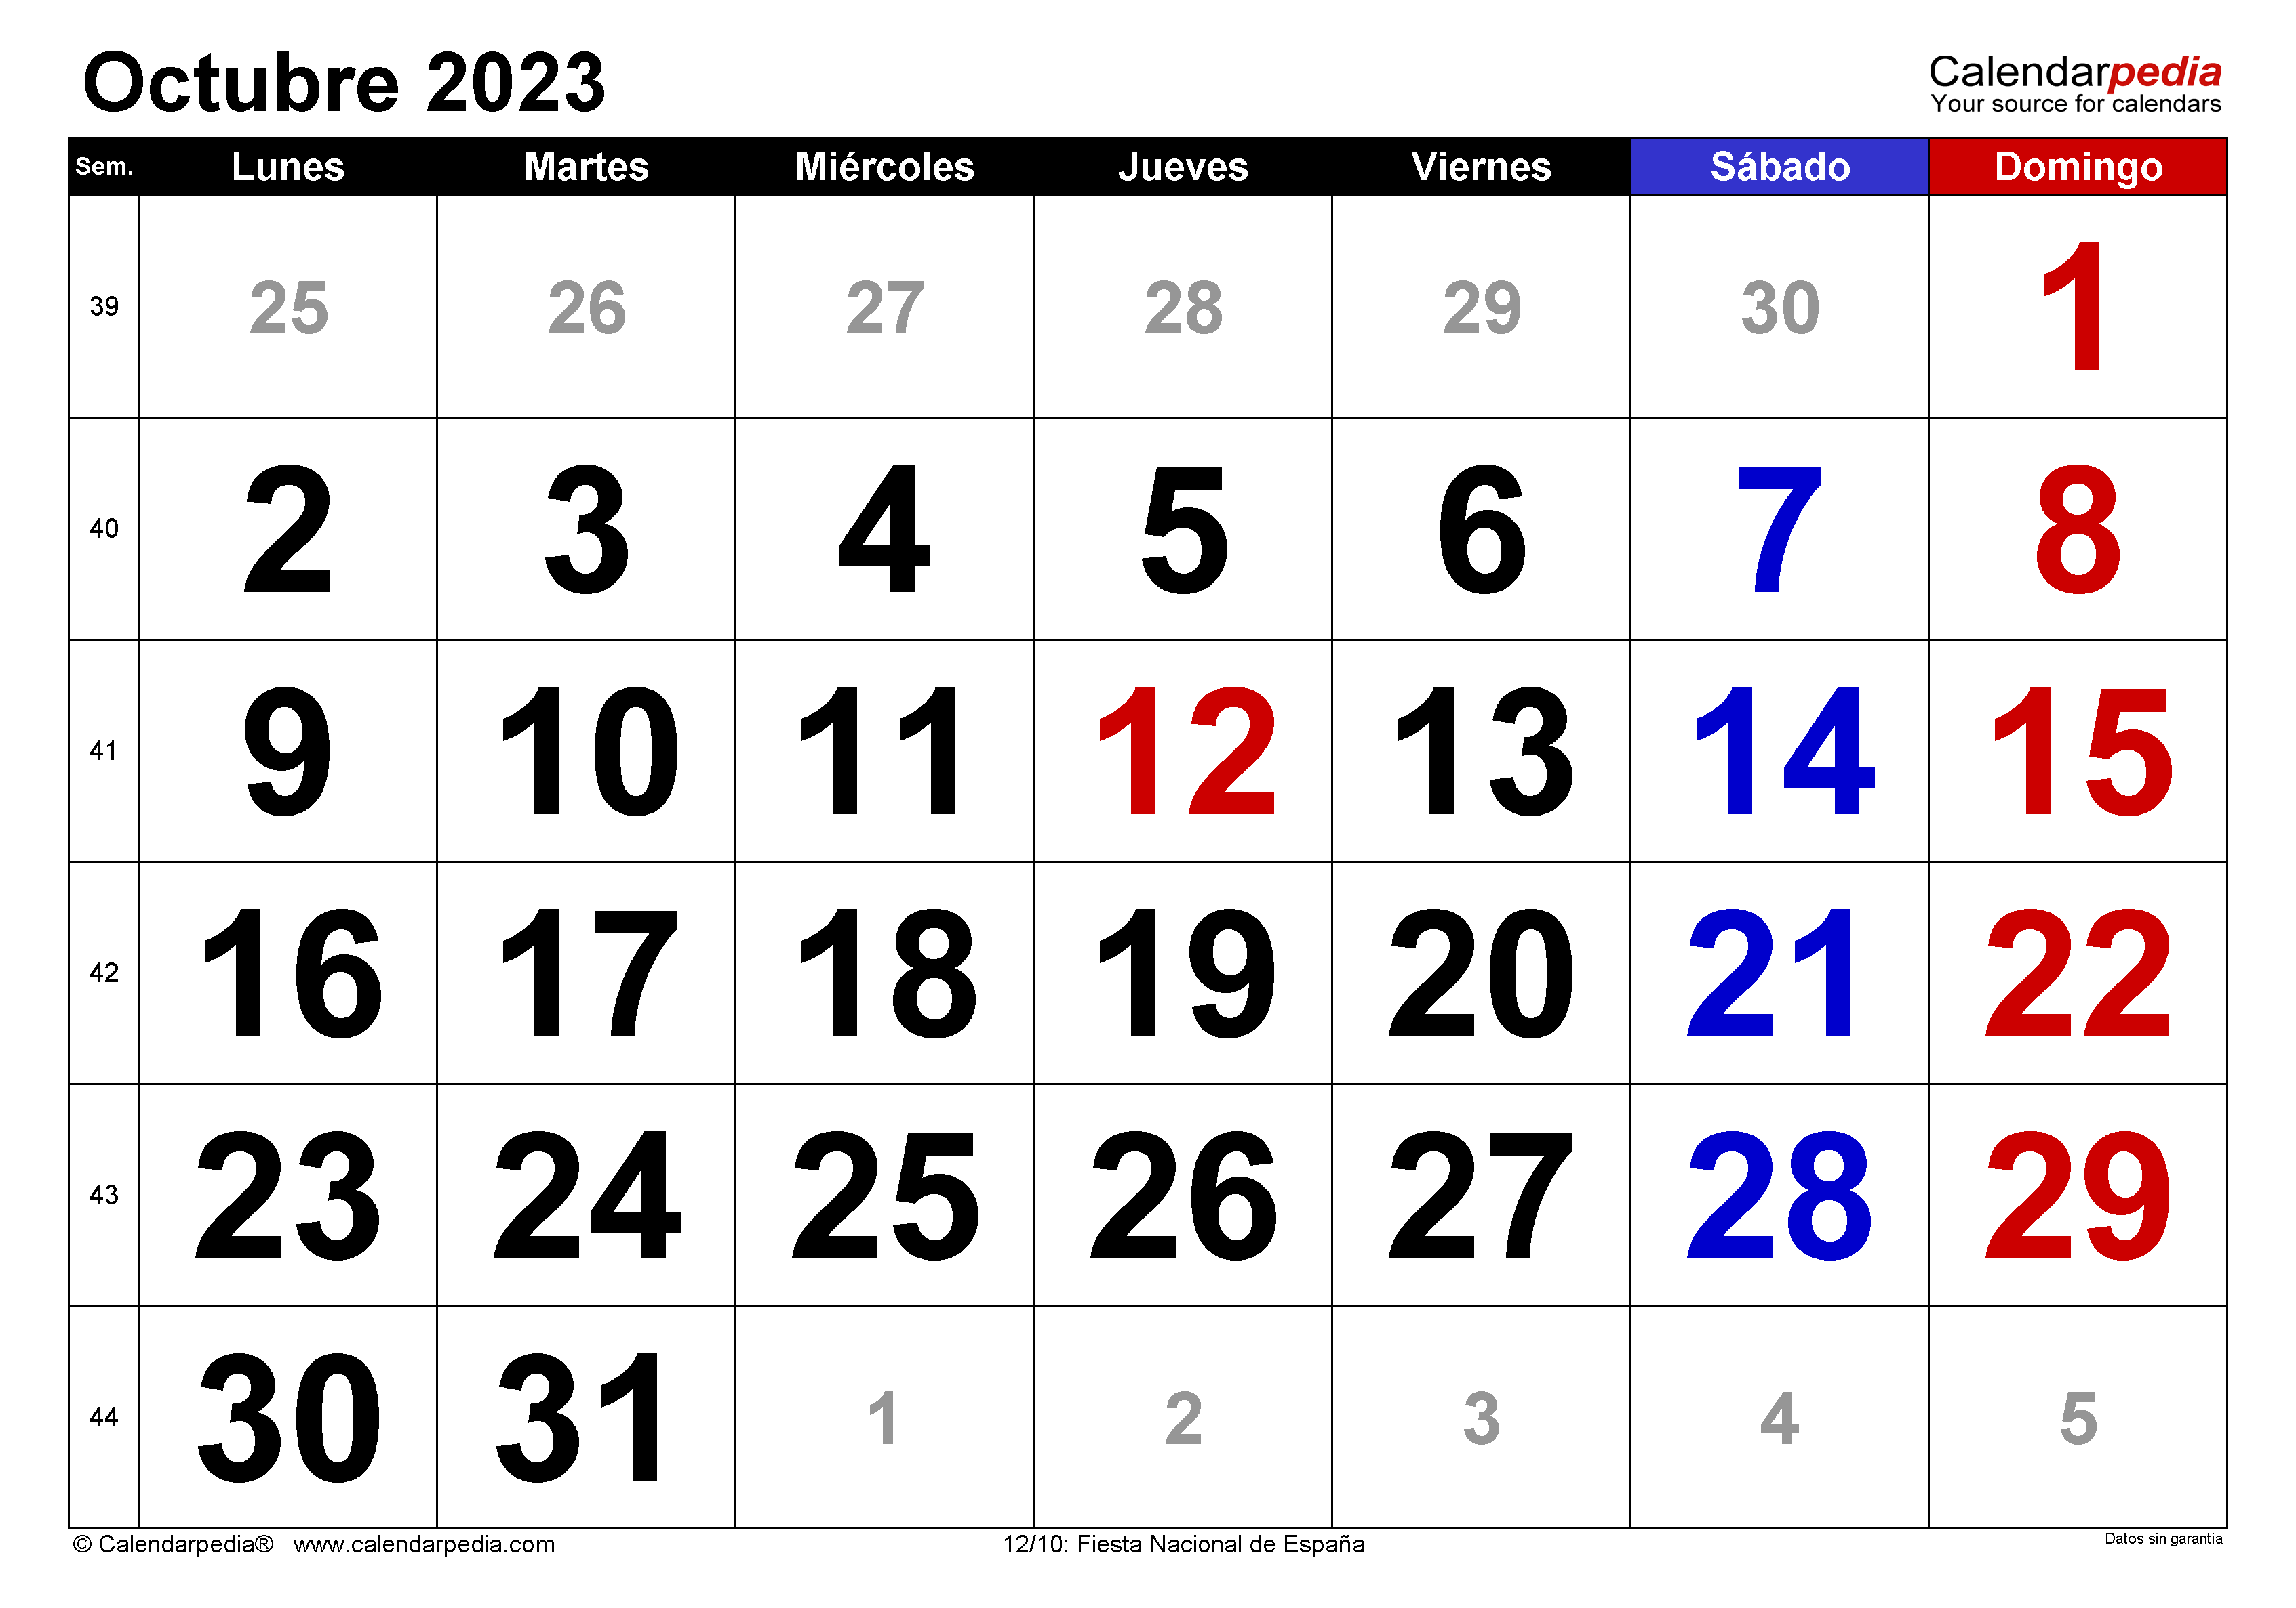
Octubre 2023

Slide 29
Del 2/3 al 13 de octubre

Slide 30
Octubre 2023

Slide 31
Del 16 al 20 de octubre

Slide 32
Octubre 2023

Slide 33
Del 23 al 31 de octubre

Slide 34
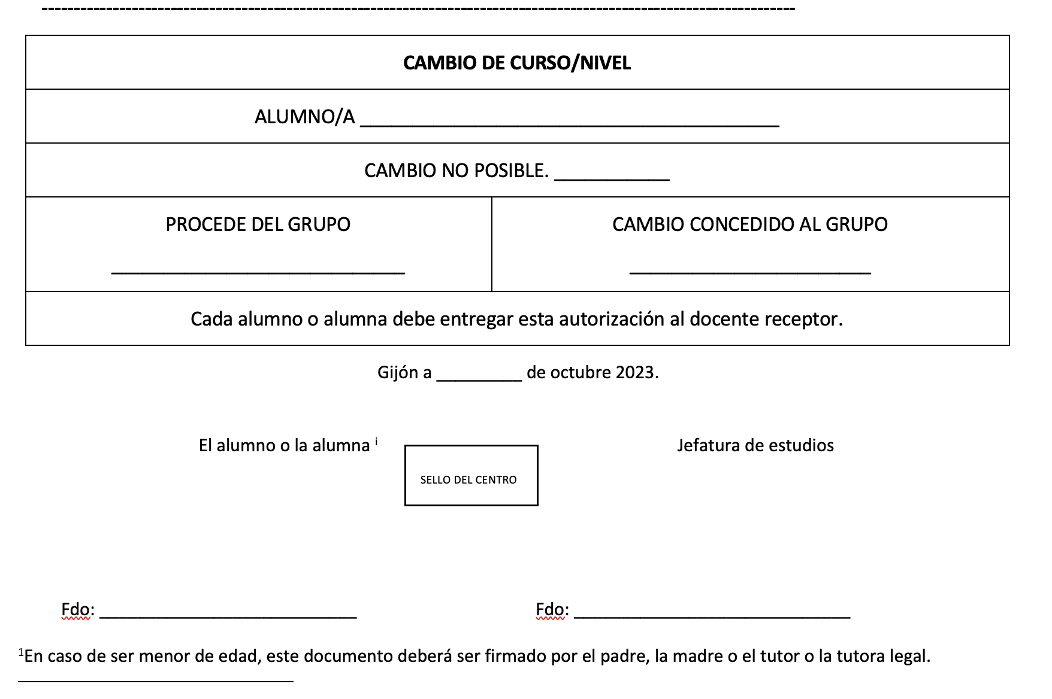
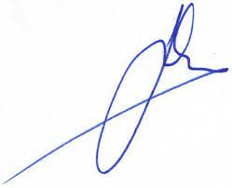
FORMULARIO
MARÍA DEL CAMPO RÍO FRÍO
ALEMÁN C1.2-A
ALEMÁN A2-C
25
María del Campo Río Frío
Aurora Lastra Martínez

Slide 35
Menores de edad
El documento deberá ser firmado por el padre, la madre o el tutor o la tutora legal.

Slide 36
Matrícula condicional NI B1.1
Todo el alumnado con matrícula “condicional” en NI B1.1 de inglés deberá ser evaluado para confirmar su permanencia en el nivel.

Slide 37
Programaciones didácticas
Página web
Conserjería

Slide 38
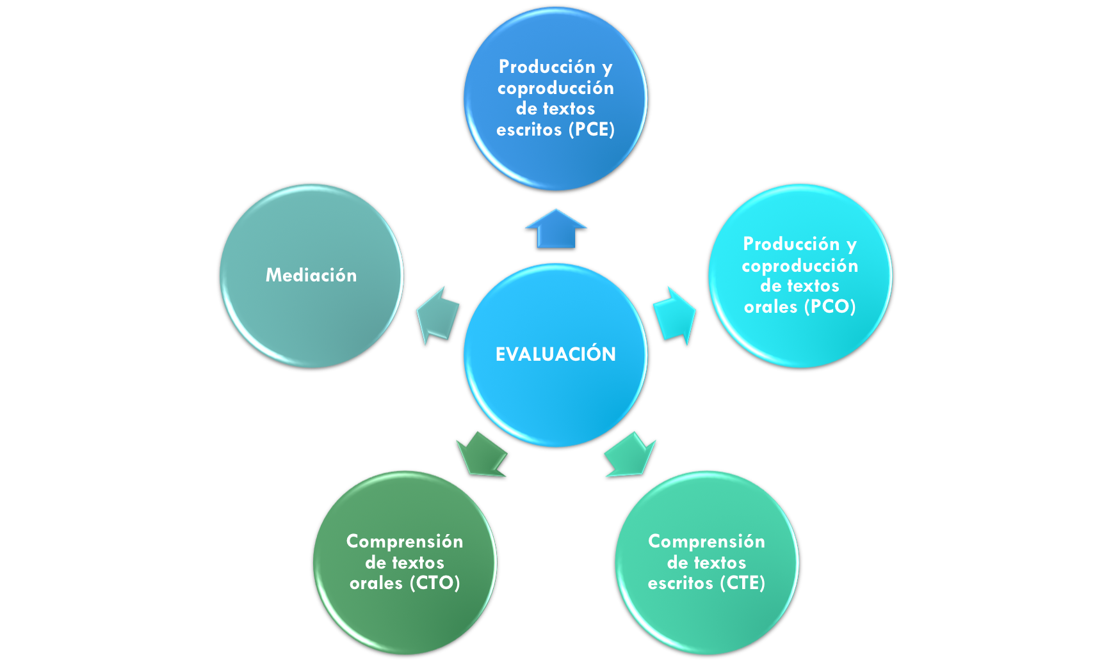
ACTIVIDADES DE LENGUA EVALUADAS

Slide 39
EVALUACIÓN
Evaluación continua
informativa
Evaluación final
promoción de nivel
Notes:
MOMENTO DE REFLEXIÓN

Slide 40
Se informará 2 veces.
En el proceso de la evaluación continua, los alumnos y las alumnas y, en su caso, las familias, deberán recibir información del grado de progreso en la consecución de la competencia comunicativa en las distintas actividades de lengua, al menos dos veces en los cursos de duración anual.

Slide 41
EVALUACIONES
ACTUACIÓN | FECHA
1ª EVALUACIÓN | Del 02 de octubre al 02 de febrero
2ª EVALUACIÓN | Del 05 de febrero al 23 de mayo
EVALUACIÓN EXTRAORDINARIA | Primera semana de septiembre

Slide 42
SIN BARRERAS DE CERTIFICACIÓN
Pruebas de Certificación A2
Pruebas de Certificación B1
Pruebas de Certificación B2
Pruebas de Certificación C1
Pruebas de Certificación C2
NIVEL BÁSICO A1
NIVEL BÁSICO A2
NIVEL INTERMEDIO
NIVEL INTERMEDIO
B1.1
B1.2
B2.1
B2.2
NIVEL AVANZADO
C1.1
C1.2
NIVEL AVANZADO
C2
EVALUACIÓN CONTINUA

Slide 43
Calificaciones

Slide 44
2 evaluaciones
Progreso personal
Calificaciones numéricas
Acceso restringido

Slide 45
Calificaciones
www.eoigijon.com

Slide 47
Convocatorias

Slide 48
En la modalidad de enseñanza presencial, el alumnado tendrá derecho a permanecer matriculado en los niveles Básico A1, Básico A2, Intermedio B1, Intermedio B2, Avanzado C1 y Avanzado C2, un número máximo de años equivalente al doble de los establecidos para el nivel.

Slide 50
PROMOCIONAR DE CURSO/NIVEL
PROMOCIÓN DE CURSO
APTO POR EVALUACIÓN CONTINUA
APTO POR EVALUACIÓN CONTINUA Y APTO EN LAS PRUEBAS DE CERTIFICACIÓN
PERO APTO EN LAS PRUEBAS DE CERTIFICACIÓN
NO APTO POR EVALUACIÓN CONTINUA
APTO POR EVALUACIÓN CONTINUA PERO NO APTO EN LAS PRUEBAS DE CERTIFICACIÓN

Slide 51
CERTIFICAR NIVEL
APTO POR EVALUACIÓN CONTINUA
APTO EN LAS PRUEBAS DE CERTIFICACIÓN Y APTO POR EVALUACIÓN CONTINUA
NO APTO POR EVALUACIÓN CONTINUA PERO APTO EN LAS PRUEBAS DE CERTIFICACIÓN
APTO POR EVALUACIÓN CONTINUA PERO NO APTO EN LAS PRUEBAS DE CERTIFICACIÓN

Slide 52
Anulación de matrícula

Slide 53
ANULACIÓN DE MATRÍCULA sin fecha límite
Con carácter excepcional y con el fin de no agotar los años de permanencia en el correspondiente nivel, el alumno o la alumna o, en el caso de menores de edad, su padre, su madre o quienes ejerzan su tutoría legal, podrán solicitar ante la persona titular de la dirección del centro docente, la anulación de la matrícula
por motivos de
enfermedad
discapacidad,
u otros que impidan el normal desarrollo de los estudio
deberán estar acreditados

Slide 54
ORDEN DEL DIA
Información general
Planes de estudios y modalidades de enseñanza
Identidades Digitales
Actividades culturales
Pruebas de certificación
Ruegos y preguntas.

Slide 56
ORDEN DEL DIA
Información general
Planes de estudios y modalidades de enseñanza
Identidades Digitales
Actividades culturales
Pruebas de certificación
Ruegos y preguntas.

Slide 57
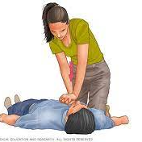
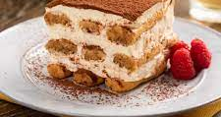
Primer cuatrimestre
HALLOWEEN
NAVIDAD
FICX
TALLER DE RCP
HORNEADO SOLIDARIO
TALLER CUCINA CASALINGA ITALIANA

Slide 58
30 y 31 de octubre

Slide 59
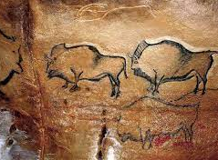
Segundo cuatrimestre
21 DE FEBRERO a las 12:30: VISITA GUIADA A LA EXPOSICIÓN DEL CENTRO DE ARTE RUPESTRE TITO BUSTILLO.
DÍA MUNDIAL DEL TEATRO – EOI PONFERRADA “TOTUM REVOLUTUM”
YOGA EN IDIOMAS
CHARLA EN FRANCÉS SOBRE EUROVISIÓN O SOBRE EL CÓMIC BELGA

Slide 60
Viaje de estudios Departamento de Alemán

Slide 61
Teatro The English Theatre Troupe

Slide 62
Bienestar

Slide 63
Biblioteca 2023-2024

Slide 64
Fomento a la lectura

Slide 65
ORDEN DEL DIA
Información general
Planes de estudios y modalidades de enseñanza
Identidades Digitales
Actividades culturales
Pruebas de certificación
Ruegos y preguntas.

Slide 66
Estructura
PARTE ESCRITA
producción y coproducción de textos escritos
comprensión de textos orales
PARTE ORAL
producción y coproducción de textos orales
comprensión de textos escritos
mediación

Slide 67
FECHAS DE INSCRIPCIÓN
Enero
Febrero

Slide 68
FECHAS DE REALIZACIÓN 2024
mayo y junio

Slide 69
ORDEN DEL DIA
Información general
Planes de estudios y modalidades de enseñanza
Identidades Digitales
Actividades culturales
Pruebas de certificación
Ruegos y preguntas.

Slide 70
Muchas gracias.

